Slide 1


标题：云原生与K8S
研究响应团队 张宇豪 2022.12.20
THREAT DETECTION AND RESPONSE EXPERT

Slide 2

1
Docker
2
Kubernetes
目录
CONTENT
3
云原生
4
总结

Slide 3
1
Docker

Slide 4
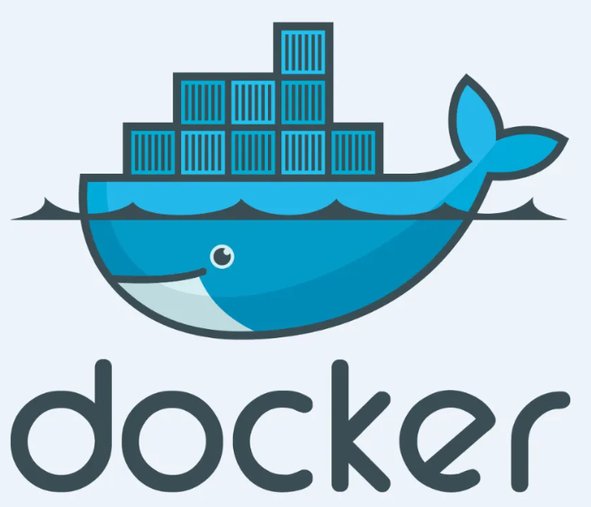
1.4.3 Docker
Docker是一个虚拟环境容器，可以将你的开发环境、代码、配置文件等一并打包到这个容器中，并发布和应用到任意平台中。它有三个概念：
镜像
容器
仓库
Notes:
在介绍K8S之前，我们先了解一下docker是什么。
我们通过Docker的运行流程来解释这三个概念

Slide 5
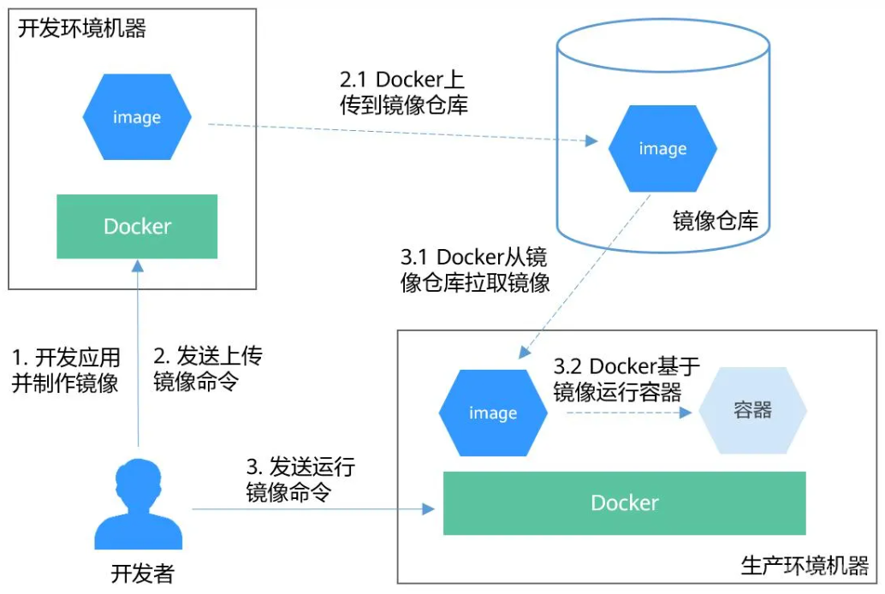
1.4.3 Docker运行流程
Notes:
1、首先开发者在开发环境机器上开发应用并制作镜像。
Docker执行命令，构建镜像并存储在机器上。
2、开发者发送上传镜像命令。
Docker收到命令后，将本地镜像上传到镜像仓库。
3、开发者向生产环境机器发送运行镜像命令。
生产环境机器收到命令后，Docker会从镜像仓库拉取镜像到机器上，然后基于镜像运行容器。
那么在什么情况下我们需要用到docker容器呢？

Slide 6
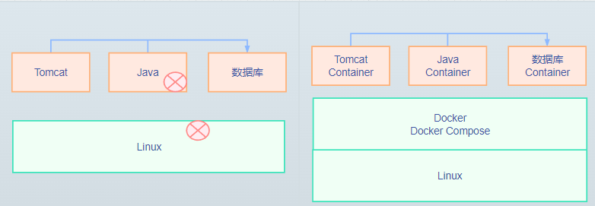
2.1 容器
隔离性：NameSpce命名空间实现，
Notes:
假如我们现在在LINUX系统上部署了T J M三个服务，假如java运行过程中挂掉了，可能会影响整个系统也挂掉。然后我们可能会思考，有没有一种东西可以在操作系统中产生独立的运行环境？基于这点，容器化技术应运而生，这就是docker。我们在linux系统上安装docker，再基于docker部署容器安装我们需要的服务。这样做有什么好处？
1、隔离性，通过namespace命名空间进行资源的隔离。

Slide 7
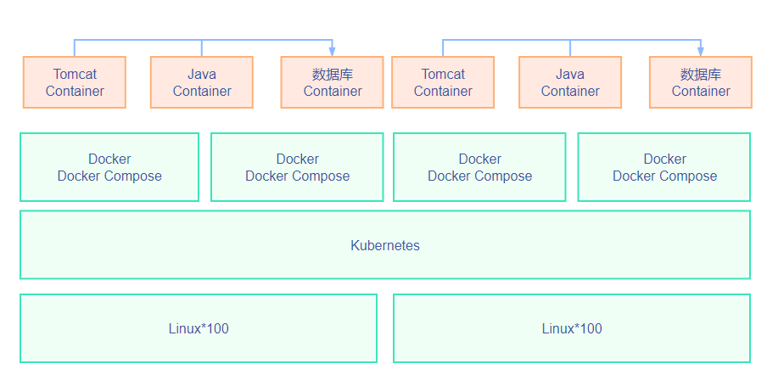
2.2 容器化部署
当需要进行大规模的集群部署
Notes:
再试想一下，当你开了一家网卖店，双十一到来，销售火爆，订单业务暴涨，你的网络负载不堪重负，这时候你想要扩容，怎么扩？不可能说一台台虚拟机创建吧？这时候怎么做? 依然是docker容器化，快速拉取镜像部署服务
1、轻量，部署快速
2、容器共享内核资源，资源占用少
3、成本低
但是又会引来新的问题
1、如果是增加几台服务器还好，如果是几百上千台我不可能dockercompose一台台去部署
2、部署这么大规模的集群，如何让部署根据访问量自动分配服务器、网络资源
3、如果某个容器宕机了，如何能让他进行灾难恢复和故障转移
这就引出了我们今天分享的主旨之一：K8S，用它来进行一个批量部署

Slide 8
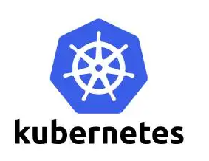

1.4.1 容器化技术
容器运行时技术
Docker容器编排工具
Notes:
粗略的讲docker是管理容器的存在，而K8S则又是管理docker的存在

Slide 9
2
Kubernetes

Slide 10
2.1 Kubernetes基本概念
Kubernetes 是一个开源的 Docker 容器编排系统，它可以调度计算集群的节点，动态管理上面的作业，保证它们按用户期望的状态运行。通过使用[labels] 和[pods] 的概念，Kubernetes 将应用按逻辑单元进行分组，方便管理和服务发现。
Notes:
简单说，k8S是一个DOCKER容器编排系统，上面我们说过，docker是一个虚拟环境容器，用来构建容器镜像并基于容器镜像来管理容器，dockerkubernetes又是管理编排docker容器的系统，大包工头管小包工头，但是大包工头的功能又不仅仅是管理小包工头，docker再K8S里面是被成为一个叫container runtime(CRI)的组件形式存在，在早期的k8s应用系统中，他的容器运行时组件是仅支持docker的，但是随着版本更迭，现在也逐步开始支持其他的容器运行时技术，并于2020年放弃了对docker的支持，这里还以docker举例，是因为我们比较熟悉可以很好的去了解整个k8s的生态。
CRI：侧重于运行容器，基于镜像来创建和运行容器。为容器设置命名空间和cgroup

Slide 11
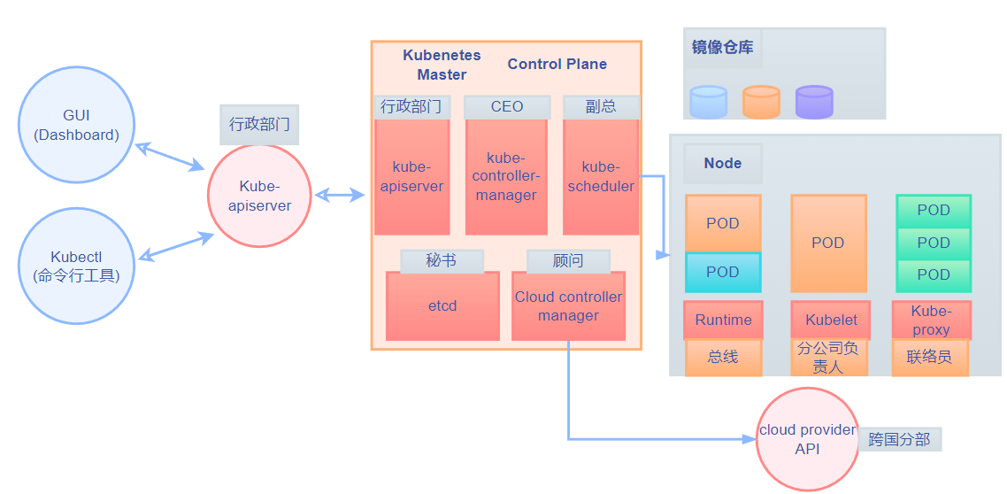
1.4.3 Kubernetes基本架构
Notes:
先不管内部的组件，大致过一遍流程：我们通过图形化界面，也就是dashboard或者命令行工具kubectl去操作kube-apiserver，然后通过apiserver去向master发起指令，master节点再把指令下发到node节点去启动我们需要的东西。容器依然是基于docker镜像来启动。

Slide 12
1.4.3 Kubernetes基本概念
Master nod / control panel
Api server：
提供了资源操作的唯一入口，并提供认证、授权、访问控制、API注册和发现等机制
scheduler：
集群状况是否良好？如果需要创建新的容器，要将它们放在哪里？这些是调度程序需要关注的问题。
Etcd
etcd是一个分布式键值对数据库，用于存储配置数据和集群状态信息
Controller manager
控制器负责实际运行集群，维护集群的状态。如故障检测，自动扩展，滚动更新等使集群内的资源对象维持在预期的工作状态
Worker nod / nod
kubelet
kubelet 会在集群中每个节点(node)上运行。 它保证容器都运行在 Pod 中。
当控制平面需要在节点中执行某个操作时，kubelet 就会执行该操作。
kube-proxy
kube-proxy是集群中每个节点(node)上运行的网络代理，是实现 Kubernetes 服务(service)概念的一部分。维护节点网络规则和转发流量，实现从集群内部或外部的网络与 Pod 进行网络通信，服务注册与发现，以及负载均衡
容器运行时（Container Runtime）
负责运行容器的软件
Notes:
Kube-apiserver：
简单来说就是用户不管是从外部还是内部访问或管理我们的服务，都需要与api server进行交互才能完成，这个交互包括对用户的身份认证，授权，访问控制等
kube-scheduler：
scheduler调度程序会考虑容器集的资源需求（例如 CPU 或内存）以及集群的运行状况。随后，它会将容器集安排到适当的计算节点。
etcd
K8S所有关键的数据都是提交在etcd中的。比如说用户提交了新任务、增加了新的Node、Node宕机了、容器死掉了等等，都会触发状态数据的变更。状态数据变更之后呢，Master上的kube-scheduler和kube-controller-manager，就会重新安排工作，所以集群内部的组件只需要监听etcd的数据，就知道自己要做什么，而cm和scheduler也只需要吧任务发布到etcd中，其他的组件就知道该做什么了。
kube-controller-manager
总控，某个节点出现故障了cm会立刻联动scheduler来创建新的pod，取代故障的pod，这些都是可以自动化完成的
又或者说我们需要扩容，通过任务控制器让集群自动根据我们下发的任务来自动拓展和创建pod====总指挥
controller-manager包含了这些控制器：
节点控制器（Node Controller）：负责在节点出现故障时进行通知和响应
任务控制器（Job Controller）：监测代表一次性任务的 Job 对象，然后创建 Pods 来运行这些任务直至完成，比如我们下发一个拓展任务，任务下发后，集群根据任务进行自动拓展创建pod。
端点控制器（Endpoints Controller）：填充端点（Endpoints）对象（即加入 Service 与 Pod）
服务帐户和令牌控制器（Service Account & Token Controllers）：为新的命名空间创建默认帐户和 API 访问令牌
kubelet
如果我们有很多个节点，要如何去操作这些节点呢？这就是kubelet的意义，我们吧操作指令如pod的增删改查发送给kubelet，kubelet就会根据下发的指令在节点上执行我们的命令
kube-proxy
kube-proxy 是集群中每个节点（node）上运行的网络代理，是实现 Kubernetes 服务（Service） 概念的一部分。
kube-proxy 维护节点网络规则和转发流量，实现从集群内部或外部的网络与 Pod 进行网络通信，服务注册与发现，以及负载均衡
既然主节点/cp做了服务控制与发现，那么其他节点部署的服务也需要做服务注册与发现吧，不然我们的服务怎么暴漏给外部用户，这就是kubeproxy的意义，同时它还可以做负载均衡。
容器运行时（Container Runtime）
Kubernetes 支持许多容器运行环境，例如 containerd、docker或者其他实现了 Kubernetes CRI (容器运行环境接口)的容器。
Cloud provider API
云控制器管理器（Cloud Controller Manager）允许你将你的集群连接到云提供商的 API 之上， 并将与该云平台交互的组件同与你的集群交互的组件分离开来。

Slide 13
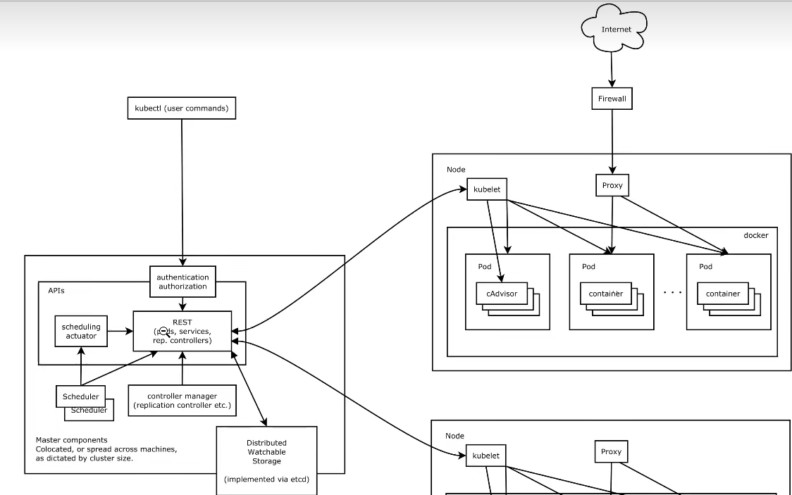

1.4 Kubernetes架构
Node 2
Notes:
比如说我们通过kubectl/dashboard去访问唯一的入口，apiserver，这里会有一个RBAC也就是基于角色的权限控制，就是验证我们的身份是不是有效，有效的话，有哪些资源可以被我们的身份访问。然后去操作rest apiserver，restapiserver又可以操作pod，service等，然后是调度器，怎么把pod调度到指定的nod上去，然后还可以通过cm来监控我们集群的一个状态，健康检查信息收集等等等等。然后再通过master节点再去操纵node，node再通过kubelet来管理容器的生命周期，而容器是运行在pod里面的，pod里面运行一或多个容器，因为pod是一组容器的集合。他是有自己独立的IP的，那么我们如何访问pod或者说访问pod的容器呢？这就是proxy要做的事情，这一块内容比较多，我们等下结合servive的概念来讲。

Slide 14
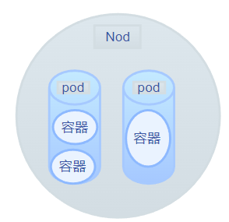
1.4.3 POD
Pod 是包含一个或多个容器的容器组，是 Kubernetes 中创建和管理的最小对象。
Pod 有以下特点：
Pod是Kubernetes中最小的调度单位（原子单元），Kubernetes直接管理Pod而不是容器。
同一个Pod中的容器总是会被自动安排到集群中的同一节点（物理机或虚拟机）上，并且一起调度。
Pod可以理解为运行特定应用的“逻辑主机”，这些容器共享存储、网络和配置声明(如资源限制)。
每个 Pod 有唯一的 IP 地址。 IP地址分配给Pod，在同一个 Pod 内，所有容器共享一个 IP 地址和端口空间，Pod 内的容器可以使用localhost互相通信。
Notes:
我们已经大致了解了什么是POD，那么就可能有一些问题
我们将通过pod

Slide 15
1.4.3 POD
POD是如何创建和调度的(Taints/Tolerate 污点/容忍度)
POD是被谁管理的(Deployment&ReplicaSet)
POD运行的服务是怎么被客户端发现的(服务注册与发现)
Notes:
我们已经大致了解了什么是POD，那么就可能有一些问题
我们将通过这些问题来挖掘K8S一些关键概念的含义

Slide 16
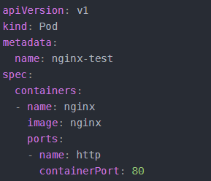
1.4.3 POD是如何创建的
在K8S里面，一个单元(pod，service，job，deployment)的创建可以以命令声明的方式创建，也可以以声明式API/模板的方式创建。

Slide 17
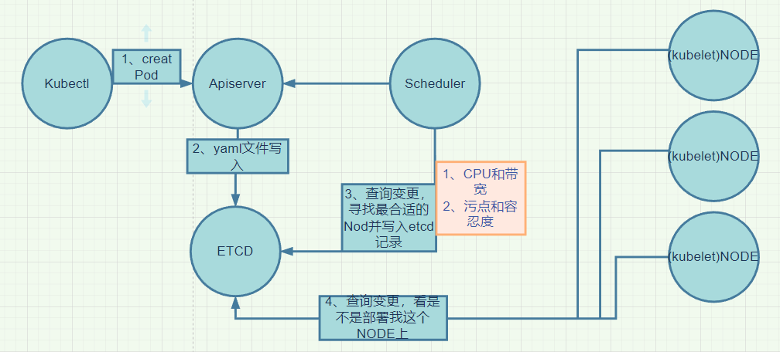
1.4.3 POD是如何创建的

Slide 18
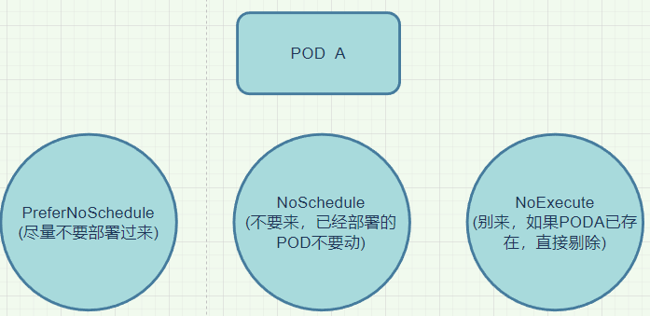

1.4.3 污点和容忍度
污点(Taints):被打上污点Taints的节点，不会被调度器部署pod应用。
容忍(Tolerate):允许调度器部署pod应用到打上污点Taints的节点。
Notes:
污点策略有三种：我们简化一下分别是：尽量不部署/不可以部署/不可以部署
加入我们把一个名称为A的POD部署，调度器在拉去node的污点策略时候。如果遇到1，则尽量不把POD分配给这个node，如果遇到Noscheduler，则不会把pod调度给他，
但是如果我们就要把某个POD给调度到打了2/3情况下的node呢？这就是容忍，通过设置tolerations在yaml文件中把pod确切的调度给某个node

Slide 19
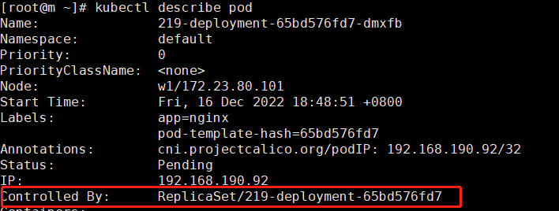
1.4.3 POD是被谁管理的
Pod是被ReplicaSet管理的
ReplicaSet

Slide 20
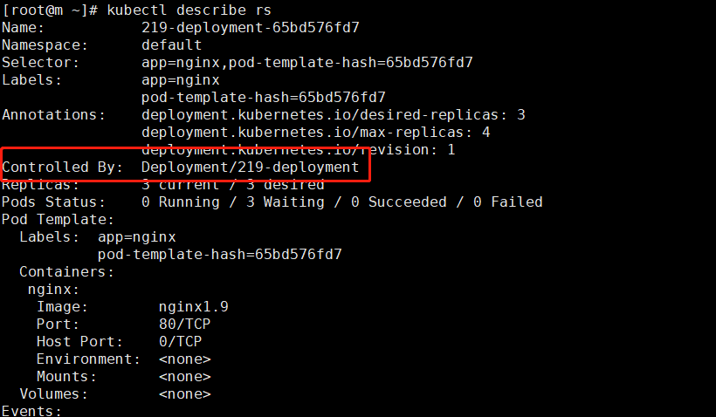
1.4.3 POD是被谁管理的
ReplicaSet是被Deployment管理的
Deployment

Slide 21
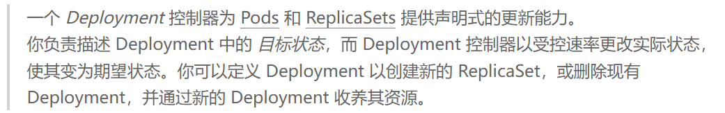
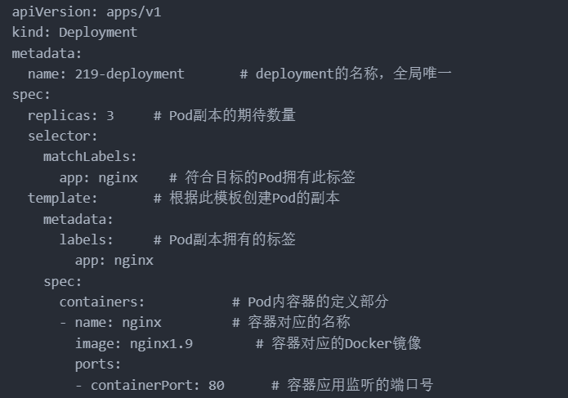
1.4.3 Deployment 和 ReplicaSet（简称RS）
Notes:
Deployment的作用是管理和控制Pod和ReplicaSet，管控它们运行在用户期望的状态中。
通过上面的管理配置，我们可以发现其实deploymen是通过管理rs的状态来间接管理pod的
配置Pod的发布方式，controller会按照给定的策略去更新pod资源，以此来保证更新过程中可用的pod数量和不可用的pod数量都在限定范围内。
支持容器镜像的滚动更新和版本回退

Slide 22
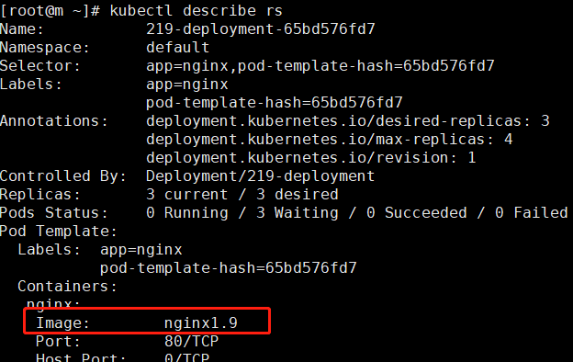
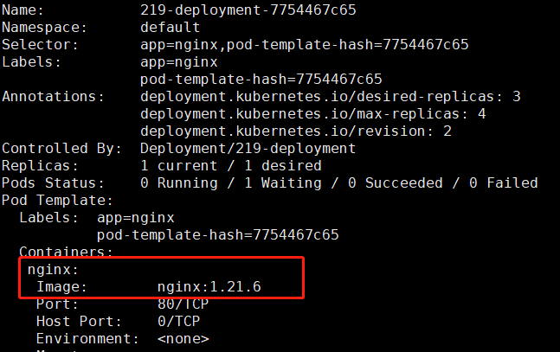
1.4.3 Deployment 更新镜像

Slide 23
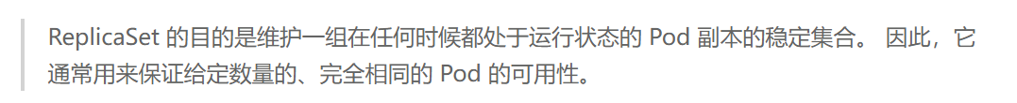
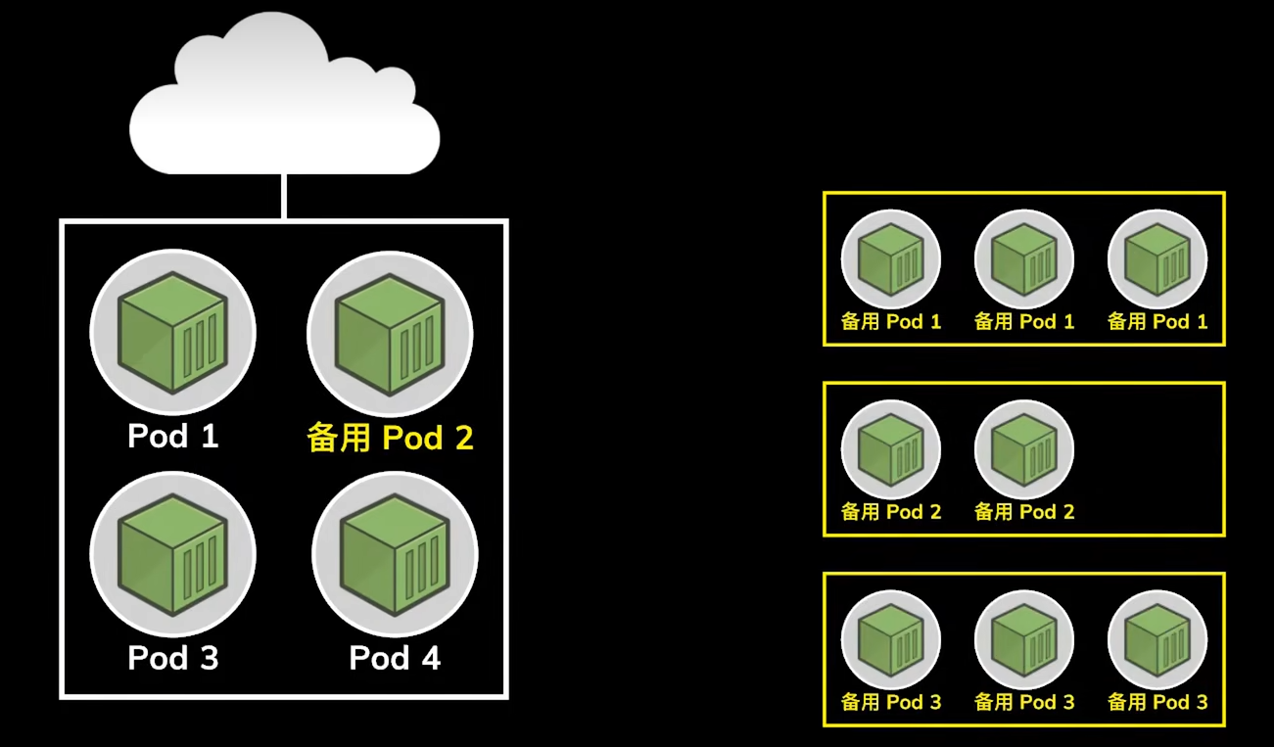
1.4.3 ReplicaSet（简称RS）
Notes:
ReplicaSet的作用是当某一个pod出现问题的时候，能够把自己管辖下的处于运行状态的备用pod立马补充上去。
他是受控于Deployment。形象来说，ReplicaSet就是总包工头手下的小包工头。总包工头期望的状态是10个年轻力壮的人来干活，当有一个人不行了出现问题了，你不可能说重新去招人签合同，这样太耗费时间了，所以小包工头它留着一些符合条件的人随时处于待命状态，随时能进入生产状态。
现在我们知道了pod是如何被管理的，那么POD运行的服务是怎么被外界访问到的呢？这里我们就要介绍下Service和Ingress

Slide 24
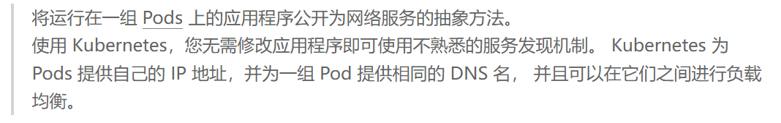
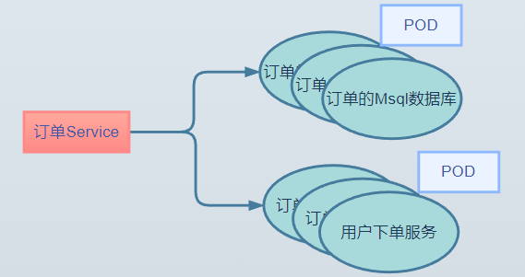
1.4.3 Service
优点：
服务变更无感知
流量负载均衡
问题：
外部用户如何找到Service？
当某个POD被重新拉起，IP地址也会变化，Service要怎么找到它？
Notes:
Service是K8S服务的核心，屏蔽了服务细节，统一对外暴露服务接口，真正做到了“微服务”。举个例子，我们的一个服务A，部署了3个备份，也就是3个Pod；对于用户来说，只需要关注一个Service的入口就可以，而不需要操心究竟应该请求哪一个Pod。
优势：
一方面外部用户不需要感知因为Pod上服务的意外崩溃、K8S重新拉起Pod而造成的IP变更，外部用户也不需要感知因升级、变更服务带来的Pod替换而造成的IP变化。因为不管你POD怎么变，IP怎么变，影响不到我的VIP。
另一方面，Service还可以做流量负载均衡。生产环境中为了应付
这里面有两个问题
1、外部用户怎么知道Service的入口点在哪里？
2、Service是怎么找到对应服务POD的，又或者说，当某个POD被重新拉起？
我们先解决第一个问题，需要先了解一个新概念 Ingress

Slide 25

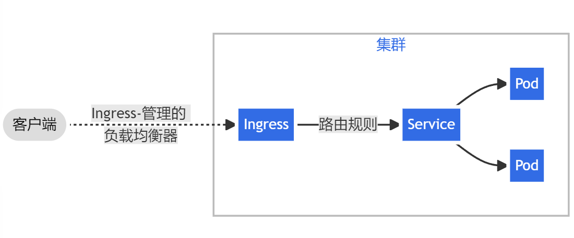
1.4.3 Service和Ingress
Notes:
看完官方对Ingress介绍，我们知道，是Ingress提供了外部用户访问Service的接口，那么他是如何实现的？看了一下官方的图解：
Ingress提供了一个公开的访问地址，客户端直接向这个公开地址发起请求，然后ingress根据路由规则去向目的service发起请求，service再根据具体的请求向他的“后端服务”pod发起请求。
可以看到，Ingress和Service通信的关键是路由规则，那么它的路由规则有哪些呢？

Slide 26
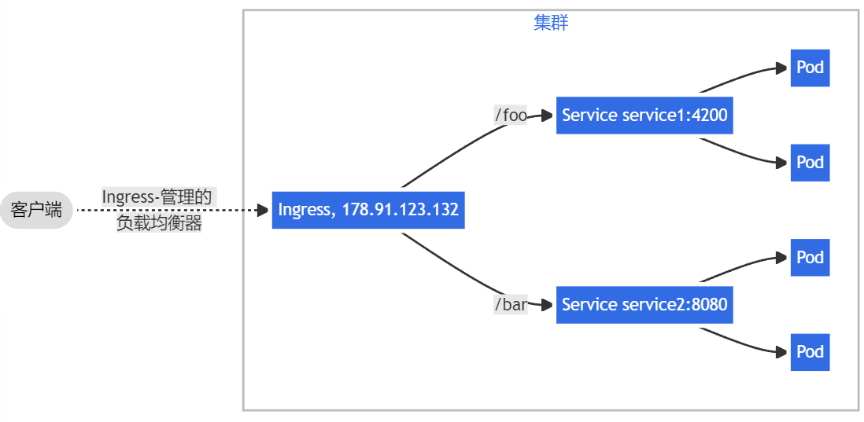
1.4.3 Ingress-扇出
Notes:
第一个 扇出，基于用户请求的URI确定自己要向哪个service访问

Slide 27
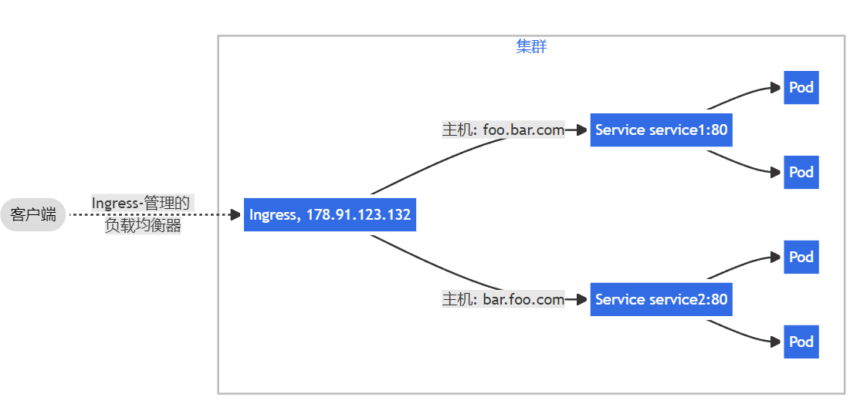
1.4.3 Ingress-基于名称的虚拟托管
Notes:
第二个，基于名称的虚拟托管，比如说客户的请求域名是foo.bar.com，那就向service1发起请求，如果是bar.foo.com，那就向service2发起请求

Slide 28
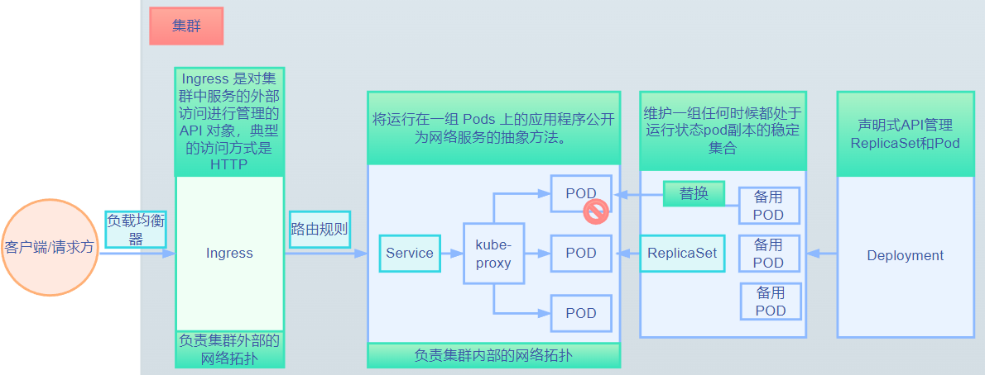
1.4 Kuberetes重要概念总结
Notes:
POD相当于后端服务 Service相当于POD的前端，而对于INGRESS和service来讲，ingress又是service的前端。

Slide 29
3
云原生

Slide 30
1.4.2 什么是云原生
CNCF对云原生(Cloud Native)的定义：
基于容器、服务网格、微服务、不可变基础设施和声明式 API 构建的可弹性扩展的应用。
基于自动化技术构建具备高容错性、易管理和便于观察的松耦合系统。
构建一个统一的开源云技术生态，能和云厂商提供的服务解耦。

Slide 31
1.1 什么是云原生
字面含义
Cloud Native Computing
应用程序和开发层
编排和管理层
云原生
层级架构
运行时层
供应层
容器
微服务
技术架构
服务网格
声明式API
不可变基础设施
Notes:
在讲述为什么需要云原生之前，我们需要先了解什么是云原生，这里我将分别从云原生的字面含义，层级架构，技术架构三个层面来介绍

Slide 32
1.2 什么是云原生-字面含义
云原生-云原生计算(Cloud Native Computing)：
· Cloud：云上部署
· Native：土著，当地人，原生居民
· Computing：计算
Cloud Computing Native
云计算上的原生居民，天生具备云计算的亲和力
云原生是云计算的发展趋势
云原生是利用云计算来构建和运行应用的方式
Notes:
云计算是什么：

Slide 33
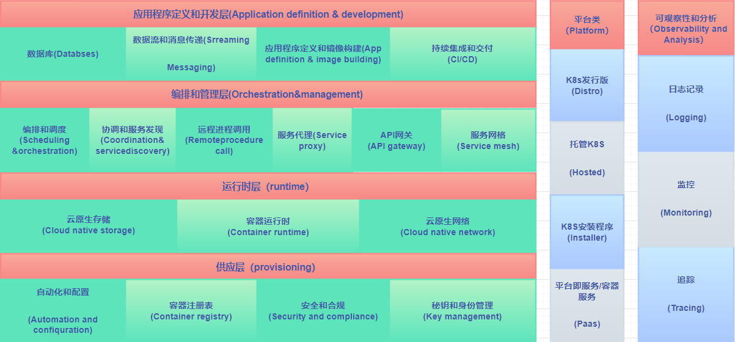
1.3 什么是云原生-层级架构
Notes:
供应层：为云原生应用准备标准基础环境涉及的工具。包含基础设施的创建、管理、配置流程的自动化以及容器镜像的扫描、签名和存储等。
- 自动化和配置：
1、是什么？
是一种加快计算资源如(虚拟机、网络、防火墙规则、)
2、为什么
3、对应工具
- 容器注册表：
1、是什么？
2、解决什么问题，又是如何解决的
3、对应工具
- 安全和合规：
1、是什么？
2、解决什么问题，又是如何解决的
3、对应工具
- 秘钥和身份管理：
1、是什么？
2、解决什么问题，又是如何解决的
3、对应工具
运行时层：运行一个程序所需的所有工具。在CNCF云原生的全景图里面，运行时保障了容器化应用程序组件的运行和通信
- 云原生存储：
1、是什么？
2、解决什么问题，又是如何解决的
3、对应工具
- 容器运行时：
1、是什么？
2、解决什么问题，又是如何解决的
3、对应工具
- 云原生网络：
1、是什么？
2、解决什么问题，又是如何解决的
3、对应工具
编排和管理层：将所有容器化服务(应用程序组件)作为一个群组管理，这些容器化服务需要相互识别和通信并进行协调。为云原生应用提供自动化和弹性能力，使云原生应用天然具有可拓展性。
应用定义和开发层：聚集了让工程师构建和运行应用程序的工具
平台：将各层不同的技术捆绑为一个解决方案
可观察性分析：监控和分析各层的方方面面，以便在出现异常时可立即发现并纠正

Slide 34
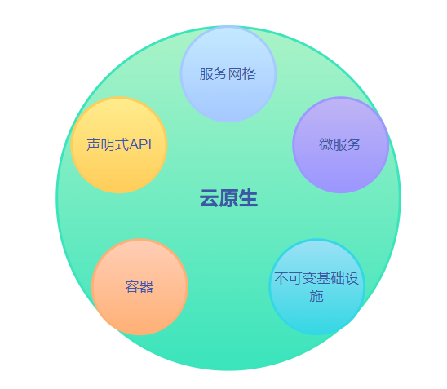
1.4 云原生技术架构
云原生的技术架构模式包括：
微服务
容器
服务网格
声明式API
不可变基础设施

Slide 35
2.1 云原生与kubernetes
Kubernetes是云原生的基石：
1、k8s的1.0版诞生于2015年。云原生计算基金会（CNCF）也诞生于2015年并致力于推动云原生的发展
2、云原生的整个生态系统都是依靠K8S建立的：
容器是K8S的底层引擎
服务网格（Service Mesh）是建立在k8s上的针对请求的扩展功能，也可以称之为2.0版本的微服务
不可变基础设施（immutable infrastructure）是现代运维的基石
声明式API（declarative APIs）是k8s的编码方式
微服务并非是云原生的必要点，但是与云原生天生良配，相得益彰。而基于所有微服务的关注点，K8S都有对应的解决方案。
Notes:
Docker / 声明式API我们前面讲过，一个是组成最小单位pod的底层引擎，一个是K8S中Deployment组件部署方式，这里不再赘述，不可变基础设施
我们主要围绕微服务，不可变基础设施，服务网格结合K8S的特性来对云原生有进一步的了解

Slide 36
1.4 不可变基础设施
任何基础设施的实例一旦创建之后变成为只读状态，如需要修改和升级，则使用新的实例进行替换。
实现了运行实例的一致：
发布效率
弹性伸缩
升级回滚
Notes:
看到这里，我们联想一下K8S的POD创建和销毁，在发布中，我们都是直接从镜像仓库拉取我们在开发环境中创建好的镜像然后部署到pod运行到node上，如果出现问题不会做任何修改，而是直接销毁并创建一个全新的实例，所以不可变基础设施其实是K8S的一种实例运行概念

Slide 37
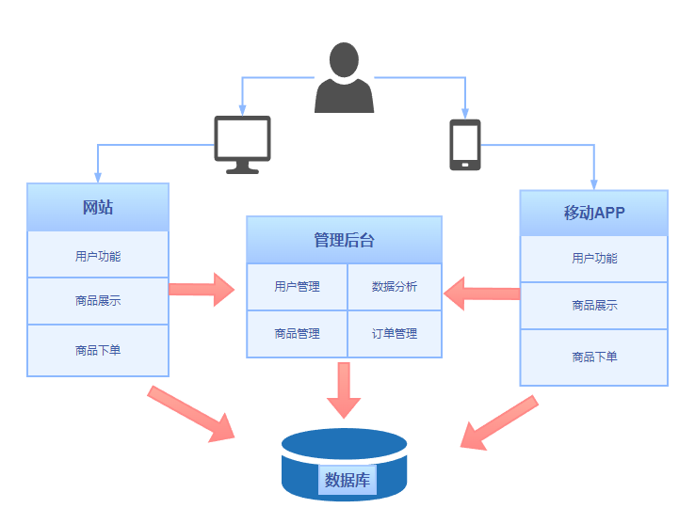
1.4.2 微服务
单体架构可能面临的问题：
业务逻辑代码重复
接口调用杂乱
数据表结构固化，无法重构和优话
改动一个功能，所有应用需要重新发布
责任划分不清晰
.. .. ..
Notes:
比如说，我们现在有一个购物网站，恰逢双十一，网站的吞吐量变大，而且需要加入活动促销功能，那么我们来看一下可能需要面临哪些问题：
业务逻辑代码重复
接口调用杂乱
数据表结构固化，无法重构和优话
改动一个功能，所有应用需要重新发布
责任划分不清晰

Slide 38
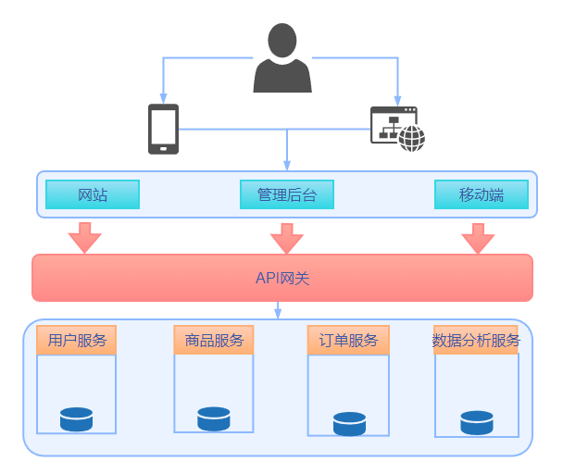
1.4.2 微服务
微服务：
将一个大型应用拆分成多个独立的服务，每个服务运行在自己的进程中，并通过轻量级的通信机制进行交互。
优点：
减少代码量
独立性(高可用)
进程隔离
问题：
服务治理难度增加
Notes:
微服务架构其实是一种架构思想，架构就是为了解耦，实际的开发方式是分布式系统开发。
解决了什么问题?
1、减少代码量，我们抽象出公共的业务能力做成公共服务，每个应用后台只需要从这些服务获取所需的数据，从而删除大量冗余的代码。
2、独立性，每个服务在交付的过程中独立的开发测试和部署，这些服务在开发的过程中可以使用更合适的语言，工具或者平台然后通过轻量级通信实现互通互联。什么是轻量级的通信，通常指与语言无关平台无关的交付方式(如 通信格式：xml，json； 通信协议：http)在单体架构里面所有的功能都在一个代码库里面，功能开发不具有独立性，如果某个功能出现bug，将导致整个部署失败或回调。
3、进程隔离，单体架构里面，项目打包部署后运行在一个进程里面。而在微服务的架构，每个服务都是一个高度自治的独立业务实体，可以运行在独立的进程中，不同的服务可以部署到不同的主机。这样做有什么好处？某个业务挂掉了，不会影响其他业务的运行。
微服务有哪些问题？
1、服务治理难度增加，因为我们的服务增加，并被部署到不同的主机上，而且在真实环境里面，每个微服务可能有多个运行实例，需要对更多的移动部件进行配置，部署，拓展和监控，还需要实现服务的发现机制，让微服务之间能够发现需要与之通信的任何其他服务的位置(主机和端口)。
微服务关心的问题：
1、错误处理的连锁
2、部署N多个集群

Slide 39
1.4.2 Kubernetes与微服务
微服务关注点 | Kubernetes
配置中心 | ConfigMap & Secrets
服务发现 | Service &ingress
负载均衡 | Service
API网关 | Service &lngress
服务治理(熔断，限流，降级，路由) | Service Mash
服务安全 | NetworkPolicy
日志中心Logging | 集成ELK
监控中心Metrics | 集成Prometheus,Grafana
分布式链路追踪Tracing | 集成OpenTracing框架
健康检查 | Readiness, Liveness
故障自愈，弹性伸缩 | HPA VPA
部署，运行，调度 | Scheduler, Deployment, Pods, Docker
任务Job | Jobs
Notes:
我们前面说过微服务是一种架构思想，他的实际开发方式是分布式开发，既然是分布式开发，就会遇到这些问题，比如说，我怎么去找到我的路由网关，那么多服务我怎么进行一个统一的管理等等等等，这些问题我们都可以在K8S中去解决。
比如说经典的分布式问题：服务注册与发现/service ingress去解决
服务如何部署运行和调度：k8s有调度器，部署组件，pod和docker
任务JOB发布和执行：K8S有统一的任务调度中心，比如cm控制管理中心和调度器只需要把任务发布在etcd，其他组件通过监视etcd的数据记录，就可以去执行任务
其他的还有诸如日志中心，监控中心，也都可以通过K8S的组件如elk等来完成我们的需求。

Slide 40
4
总结

Slide 41
1.4.2 K8s 微服务 云原生关系
K8S: 应用平台
是一种分布式应用平台
云原生：方法
是一种构建和运行程序的方法，是一种技术体系，他侧重的是应用程序的运行环境，一种以K8S和容器为基础的环境
微服务：思想
属于应用程序的软件架构思想，它可以是分布式也可以是单体式，但是单体式就体现不出来微服务的优势。
K8s是云原生的基石，云原生的许多概念是根据K8S来构建的。他是支持云原生部署的一个平台
微服务可以不是云原生的，即可以用虚拟机部署，使用其他的应用系统管理
云原生不一定使用微服务的架构开发思想，它也可以是分布式或单体式的，只不过没有微服务好。

Slide 42



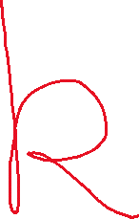

1.4.2 结语

Slide 43
THREAT DETECTION AND RESPONSE EXPERT
电话：400-030-1051
网址：www.threatbook.cn

